Slide 1
DIC Final Project
系所:電子所
組員:詹佳豐(312510075)
陸柏融(312510038)
施沛萱(312510023)
宋嘉祥(311510102)
宋彥霆(312510017)
1

Slide 2
Content
Design of Pattern
Pattern Optimization
Digital CIM Macro Design
pipeline (w/o pipeline vs w/ 1 cut, 2 cuts, 3 cuts)
buffer dimension (1D,2D,3D)
pattern w/o In_weight_x(x=1~32) vs w/ In_weight_x(x=1~32)
clk period
FSM (with FSM vs without FSM)
Discussion
Area saturation effect
The best design
Summary
2
Notes:
首先我會先介紹使用的pattern，然後設計各種不同的code，並逐一討論不同變因夏對於數據的影響，並將所有因素考慮後，找出最佳設計。

Slide 3
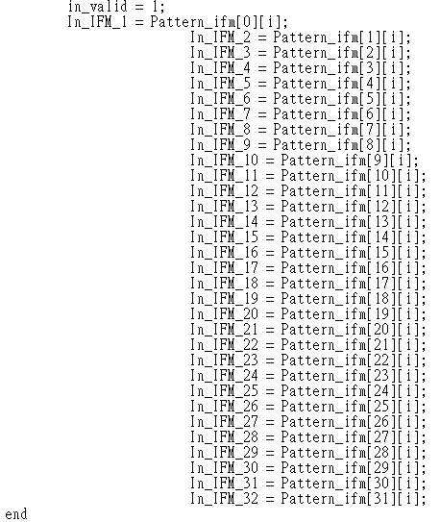
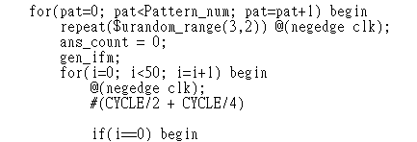
Design of Pattern
3
Notes:
因final project 要求需要使IFM改變50次，因此在編寫Pattern時我們參考第五次作業的Pattern進行修正，上圖的i控制IFM的值可變化50次

Slide 4
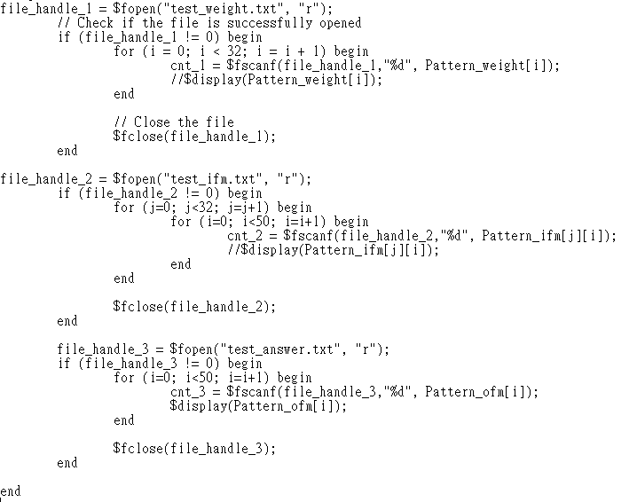
Design of Pattern
file_handle_1 = $fopen("test_weight.txt", "r");:
Open a text file named "test_weight.txt" and assign its file handle to the variable file_handle_1.
"r" indicates that the file is opened in read mode.
if (file_handle_1 != 0) begin:
Check if the file was successfully opened. If file_handle_1 is not equal to 0, indicating a successful opening, then enter the begin and end block.
4
Notes:
如圖所示，為了引入助教規定的input值，我們使用以上方式編入Pattern_ifm與Pattern_weight，同時我們也將答案的值編入Pattern_ofm裡，並宣告，當我們使用.v檔模擬的答案與Pattern_ofm相同時才會跑出成功圖，反之則會
失敗。
打開一個名為"test_weight.txt"的文本檔案，並將其文件控制代碼（file handle）賦值給變數file_handle_1。
"r"表示以讀取模式（read mode）打開文件。
檢查文件是否成功打開。如果file_handle_1不等於0，表示文件成功打開，則進入begin和end之間的區塊。

Slide 5
Design of Pattern
cnt_1 = $fscanf(file_handle_1, "%d", Pattern_weight[i]);:
Use the $fscanf function to read an integer (%d) from the opened file.
The read data is stored in the Pattern_weight[i] array, where i is the current loop index.
cnt_1 is a counter, indicating the number of successfully read data.
$fclose(file_handle_1);:
Close the opened file, releasing associated resources.
5
Notes:
我們將助教的pattern灌入我們寫入的pattern，已取得IFM和Weight，經過Convolution.v運算後和助教的answer做比較。
使用$fscanf函數從打開的文件中讀取一個整數（%d）。
讀取的數據被賦值給Pattern_weight[i]，其中i是當前的迴圈索引。
cnt_1是一個計數器，用來表示成功讀取的數據個數。
關閉打開的文件，釋放資源。
總的來說，這段程式碼用於打開一個文本檔案，讀取其中的32個整數，並將它們存儲在Pattern_weight陣列中。如果文件成功打開，則會在迴圈結束後將文件關閉。 同理編寫pattern_ifm與pattern_ofm

Slide 6
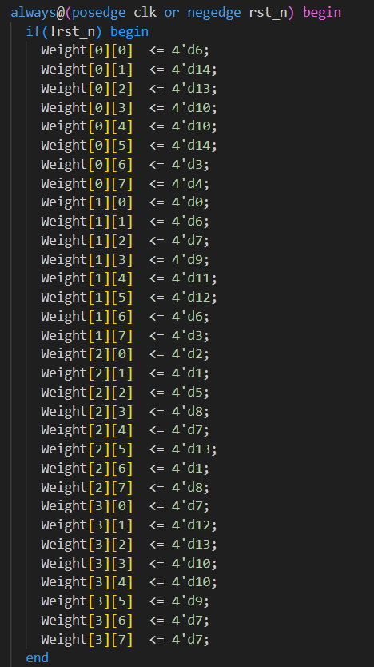
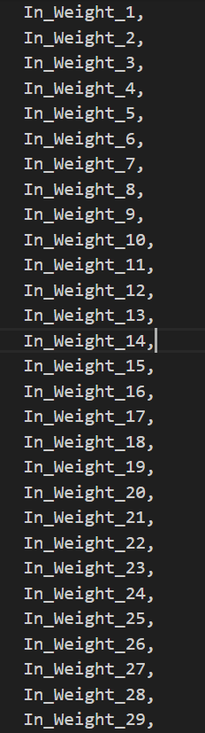
Pattern Optimization
we observe that the weight in pattern is always same, so we design to let weight receive value at convolution.v file
6
Notes:
因為weight的值並不會改變，因此我們決定不使用暫存器儲存weight值，而是直接將weight宣告為如右圖的形式。這樣的改變，可以預期最後得出的面積將會變小許多，進而提升area efficiency。

Slide 7
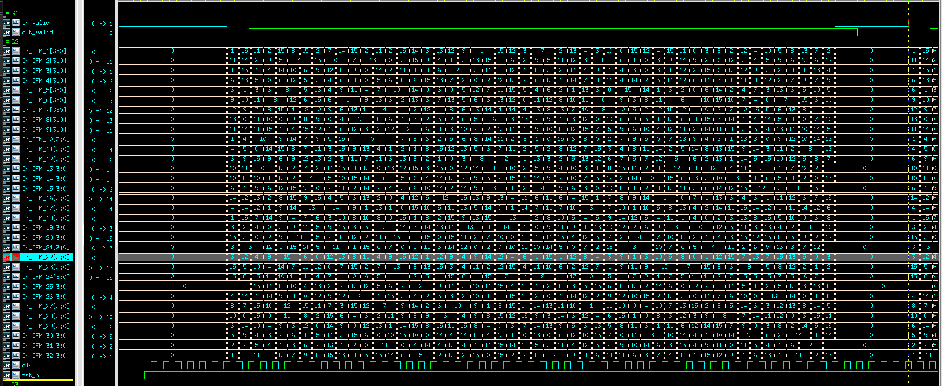
IFM Waveform
7
Notes:
這是我們使用有weight buffer的pattern所模擬出來的結果，如圖所示，IFM中的數值與助教規定的數值相同

Slide 8
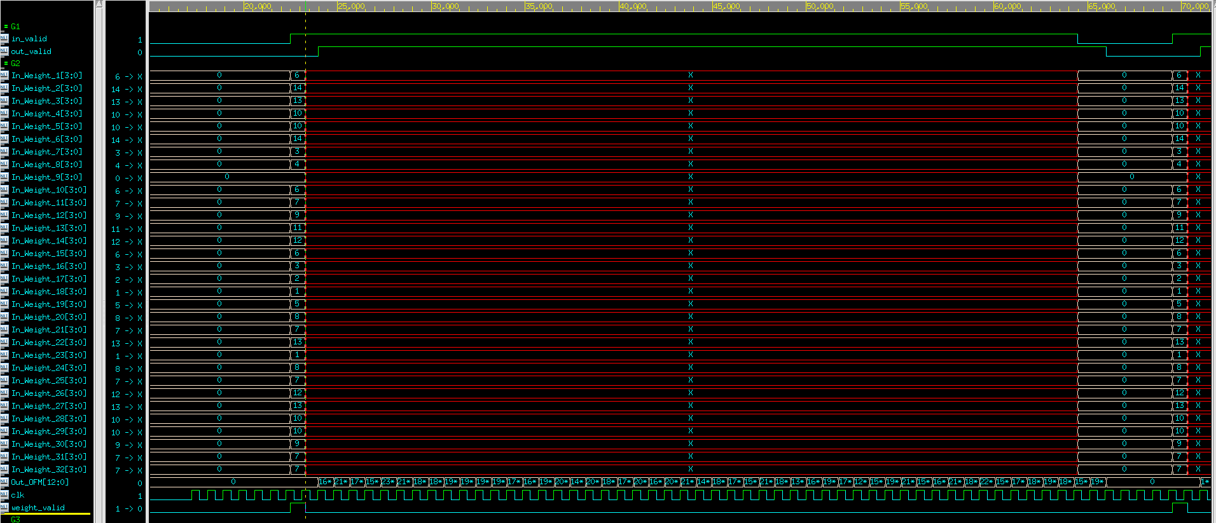
Weight Waveform
8
Notes:
同理，weight也是助教規定的數值

Slide 9
Out_OFM
9
Notes:
Out_OFM waveform也符合助教所提供的answer sheet

Slide 10
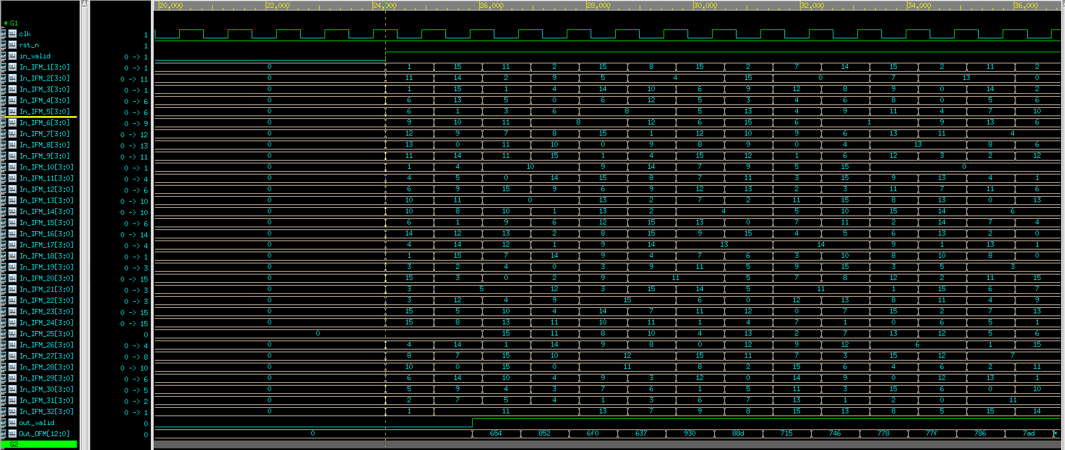
IFM & Out_OFM
10
Notes:
這是我們使用沒有weight buffer的pattern所模擬出來的結果，如圖所示，IFM中的數值也與助教規定的數值相同

Slide 11
Digital CIM Macro Design
Without pipeline
I1
X
W1
+
I2
X
.
.
.
.
.
.
.
.
.
.
.
.
.
W2
.
.
.
.
.
.
.
.
.
.
.
+
Output
I31
X
W31
+
I32
X
W32
11
Notes:
without pipeline透過直接將IFM和Weight相乘後再做相加的運算，直接得到Output。

Slide 12
Digital CIM Macro Design
With pipeline (one cut on multiplier)
I1
X
Mul_Buffer[0]
W1
+
I2
X
Mul_Buffer[1]
.
.
.
.
.
.
.
.
.
.
.
.
.
W2
.
.
.
.
...
.
.
.
...
.
.
.
+
Output
I31
X
Mul_Buffer[30]
W31
+
I32
X
Mul_Buffer[31]
W32
12
Notes:
接著是With pipeline的架構，此圖為切一刀的情況， 和without pipeline相比下，我們多增加了32組Mul_Buff站存器。

Slide 13
Digital CIM Macro Design
With pipeline (two cuts on multiplier and adder)
I1
X
Mul_Buffer[0]
W1
+
Adder_Buffer[0]
I2
X
Mul_Buffer[1]
.
.
.
.
.
.
.
.
.
.
.
.
.
.
.
.
.
.
.
.
.
.
.
.
.
.
W2
.
.
..
.
.
.
.
.
..
.
.
.
.
.
.
.
+
Output
I31
X
Mul_Buffer[30]
W31
+
Adder_Buffer[15]
I32
X
Mul_Buffer[31]
W32
13
Notes:
此圖為With pipeline(切兩刀)的架構圖: 如圖所示，和切一刀相比又多增加了16組Adder_Buffer。

Slide 14
Digital CIM Macro Design
With pipeline (three cuts on multiplier, adder and adder1)
I1
X
Mul_Buffer[0]
W1
+
Adder_Buffer[0]
I2
+
Adder_Buffer1[0]
X
Mul_Buffer[1]
.
.
.
.
.
.
.
.
.
.
.
.
.
W2
Adder_Buffer[1]
..
.
..
.
.
.
.
.
..
.
.
.
.
.
..
.
.
.
.
.
.
.
.
.
.
.
+
Output
I31
Adder_Buffer[14]
X
Mul_Buffer[30]
+
Adder_Buffer1[7]
W31
+
Adder_Buffer[15]
I32
X
Mul_Buffer[31]
W32
14
Notes:
最後則是With pipeline切三刀的架構， 如圖所示，相較於切二刀來說，他多了八組Addbuffer1.

Slide 15
Comparing the Impact of the Presence or Absence of Pipelining on Simulation Results
one cut on multiplier vs two cuts on multiplier and adder
2d buffer + without In_weight_x + no FSM
 | area(mm^2) | operation time(s) | operation | throughput (GOPS) | area efficiency (TOPS/mm^2) | power(W) | energy efficiency (TOPS/W)
one cut (clk period=645) | 6.84E-03 | 3.41E-08 | 3200 | 93.7948 | 13.7150 | 2.64E-03 | 3.55E+01
two cuts (clk period=565) | 8.19E-03 | 3.05E-08 | 3200 | 105.045 | 12.8209 | 3.27E-03 | 3.21E+01
15
Notes:
首先我們比較切一刀跟兩刀，分別在各自最小的clk period下進行模擬，顯而易見的，因為二刀使用了較多暫存器，所以一刀的面積必定小於二刀，但因為犧牲操作頻率，所以throughput低於切二刀，但因面積差具相較於throughput得差具來的多，導致面積對於area efficiency的影響加重。因此一刀的area efficiency大於二刀，而without pipeline 又少了更多暫存器，推測將會有最高的area efficiency。
而功率的部分我們認為應在同樣的頻率下做比較，如下一頁投影片展示。

Slide 16
Comparing the Impact of the Presence or Absence of Pipelining on Simulation Results
without pipeline vs one cut on multiplier vs two cuts on multiplier and adder
2d buffer + without In_weight_x + no FSM + clk period =815
 | area(mm^2) | operation time(s) | operation | throughput (GOPS) | area efficiency (TOPS/mm^2) | power(W) | energy efficiency (TOPS/W)
without | 3.20E-03 | 4.23E-08 | 3200 | 75.705599 | 23.634604 | 1.25E-03 | 6.08E+01
1 cuts | 5.77E-03 | 4.31E-08 | 3200 | 74.271788 | 12.865935 | 1.74E-03 | 4.28E+01
2 cuts | 7.15E-03 | 4.39E-08 | 3200 | 72.891278 | 10.201528 | 1.57E-03 | 4.65E+01
16
Notes:
在相同的clk period下，正如同預期，without pipeline的架構有最好的area efficiency，值得一提的是，在功率的部分也是without pipeline最低，推測是因為少跑了暫存器的緣故，

Slide 17
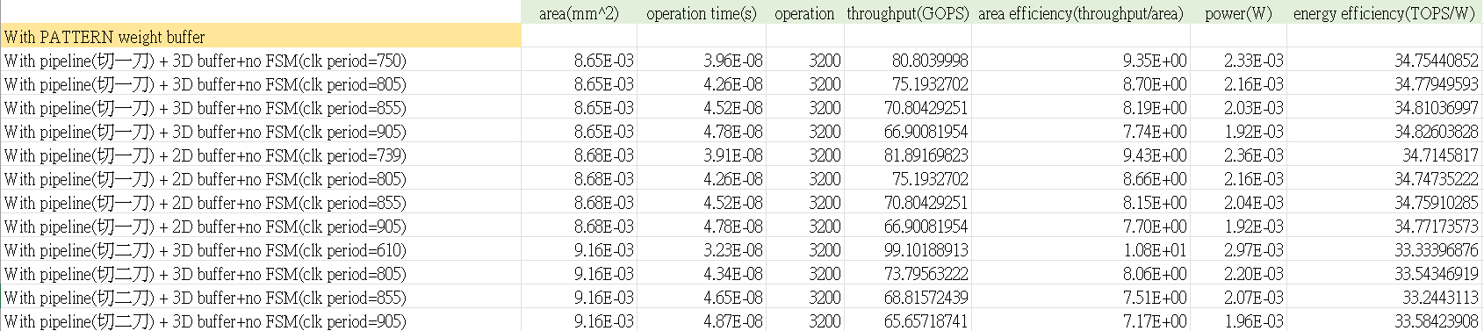
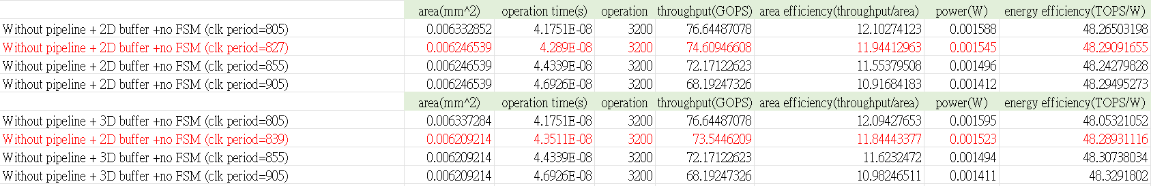
Digital CIM Macro Design
17
Notes:
如圖，這是PATTERN在有weight buffer下去做切pipeline與無pipeline的比較，首先可以從面積知道說，weight buffer占了相當大的面積運算，跟後面沒有weight buffer時的面積基本上大了快兩倍，所以area efficiency 是無法贏過no PATTERN weight buffer，雖然從功耗層面來探討，沒有減少到多少，但足以判斷PATTERN weight buffer對於整體操作的影響，接下來比較有無切的情況，可以看到說，切pipeline的時候，可以將clk period往下調的幅度變大，亦即切pipeline可以操作在更短的operation time，因此對於througput有更傑出的表現。然而切pipeline會讓面積增加，功號上升，因此energy efficiency普遍低於without pipeline，這邊我們有觀察到當操作的clk period上升到某一個值時，area就不會再上升，就without pipeline數據為例 ，有特別把當下的clk period紅色註記起來，2D buffer是827ps，3D buffer則是839ps，詳細的介紹會在後面投影片。

Slide 18
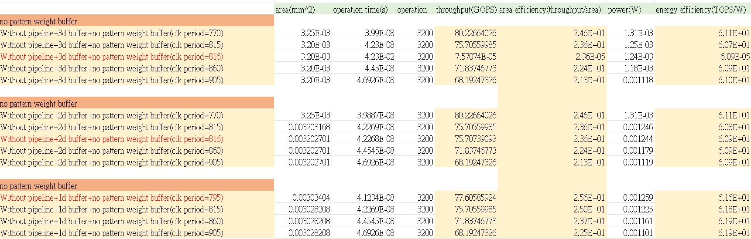
Digital CIM Macro Design
18
Notes:
此為優化後的pattern在without pipeline的throughput,area，energy efficiency的表現，我們觀察到without pipeline在經過某個特定的clk period後，area就不再變化，這樣會倒置隨著operation time的變長，最終讓throughtput的變差。

Slide 19
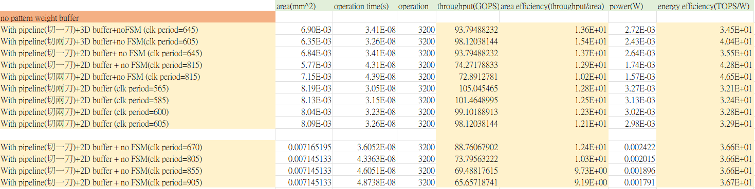
Digital CIM Macro Design
19
Notes:
跟前述一致，如數據，切pipeline會讓面積增加，功號上升，因此energy efficiency普遍低於without pipeline。

Slide 20
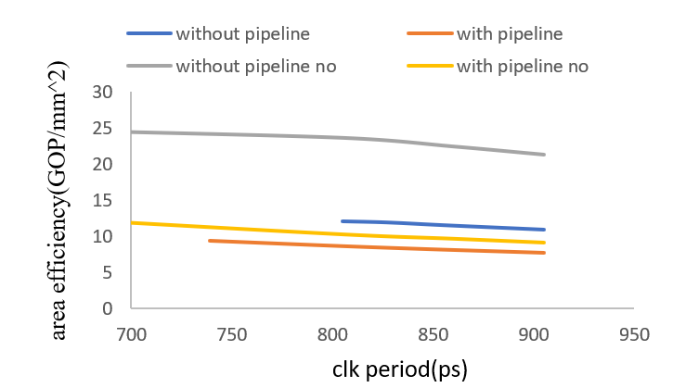
Digital CIM Macro Design
20
Notes:
此圖都使用2D buffer去進行比較，整體來說，在without pipeline下會擁有較高的area efficiency，如灰線和黃線所示，其中no代表著no pattern weight buffer，使area可以下降，而切pipeline會加入額外的暫存器，使area efficiency 下降。

Slide 21

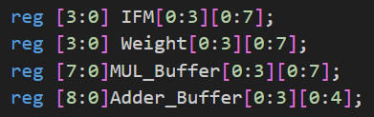

Digital CIM Macro Design
Buffer dimension:1D、2D、3D Buffer demostration
1D:
2D:
3D:
21
Notes:
接下來，我們嘗試將buffer 以1D、2D、3D的方式存取，去探討面積和power的變化

Slide 22
Digital CIM Macro Design
Buffer dimension: 1D vs 2D vs 3D
 | area(mm^2) | operation time(s) | operation | throughput (GOPS) | area efficiency (TOPS/mm^2) | power(W) | energy efficiency (TOPS/W)
1D👑 | 6.65E-03 | 3.41E-08 | 3200 | 93.7948 | 14.1092 | 2.61E-03 | 3.60E+01
2D | 6.84E-03 | 3.41E-08 | 3200 | 93.7948 | 13.7150 | 2.64E-03 | 3.55E+01
3D | 6.90E-03 | 3.41E-08 | 3200 | 93.7948 | 13.5871 | 2.72E-03 | 3.45E+01
22
Notes:
根據上表，可以發現，在相同控制變因，固定pipeline數為一刀、clk period(645ps)、without pattern weight buffer、no fsm下，隨著維度的下降，模擬結果的面積與功耗都有微服下降，使得area efficiency與energy efficiency都有些微的提升。

Slide 23
Digital CIM Macro Design
Buffer dimension comparison result
2D VS 3D: At same period, they have same operation time, but 3D area and power is higher than 2D
2D buffer is better than 3D
1D VS 2D: At same period, 1D area and power is smaller than 2D
1D buffer is better than 2D
1D buffer is the best of all !!
23
Notes:
我們認為以32組 IFM 和 Weight下， 在相同period下，剛好在1D buffer 的空間利用率會達到最高(優於2D、3D buffer)，推測合成出的電路並排和串聯的排列會是最小，以結果來看是1D最優

Slide 24
Digital CIM Macro Design
PATTERN without In_weight_x(x=1~32) vs with In_weight_x(x=1~32)
result:
Because of reduction of the In_weight_x, the pattern without In_weight_x has smaller area
Area efficiency and the energy efficiency can be better
24
Notes:
因為省掉了pattern 內的weight buffer面積，所以Area efficiency和energy efficiency會比較高

Slide 25
Digital CIM Macro Design
PATTERN without In_weight_x(x=1~32) vs with In_weight_x(x=1~32)
 | area(mm^2) | operation time(s) | operation | throughput (GOPS) | area efficiency (TOPS/mm^2) | power(W) | energy efficiency (TOPS/W)
With | 8.09E-03 | 3.26E-08 | 3200 | 98.120381 | 12.132923 | 2.98E-03 | 3.29E+01
Without | 1.11E-02 | 3.26E-08 | 3200 | 98.120381 | 8.8016251 | 3.56E-03 | 2.76E+01
25
Notes:
根據上表，可以發現如同預期，在相同控制變因((pipeline數(一刀)、clk period(605)、2d buffer、no fsm))下，pattern少了weight buffer的模擬結果，面積與功耗都有一定程度的下降，使得area efficiency與energy efficiency都有顯著的提升。值得一提的是，因為是操作在相同的clk period，因此throughput相同。

Slide 26
Digital CIM Macro Design
clk period
With pipeline, we can decrease the clock period
Advantage: increase throughput and area efficiency
Disadvantage: increase area and power，decrease energy efficiency
26
Notes:
接下來討論使用with pipeline 的優缺點是可以降低clk period，operation time降低，增加throuput，area efficiency，
缺點是powe和面積的增加，進而降低energy efficiency，如下一張投影片的展示

Slide 27
Digital CIM Macro Design
W/ pipeline (切兩刀)+2Dbuffer +NoFSM | area (mm^2) | operation time(s) | operation | throughput (GOPS) | area efficiency (TOPS/mm^2) | power(W) | energy efficiency (TOPS/W)
clk period=605 | 8.09E-03 | 3.26E-08 | 3200 | 98.12038144 | 12.13292355 | 2.98E-03 | 3.29E+01
clk period=600 | 8.04E-03 | 3.23E-08 | 3200 | 99.10188913 | 12.32432503 | 3.02E-03 | 3.28E+01
clk period=585 | 8.13E-03 | 3.15E-08 | 3200 | 101.4648995 | 12.47988599 | 3.13E-03 | 3.24E+01
clk period=565 | 8.19E-03 | 3.05E-08 | 3200 | 105.045465 | 12.82096052 | 3.27E-03 | 3.21E+01
27
Notes:
上表討論改變clk period時對於模擬結果的影響， 可以發現表現各有千秋，隨著clk period的降低，operation time也隨之下降，隨然面積也會因此提升，但根據我們area efficiency
量測的結果 ，可以發現operation time的影響大於area的影響，而power的部分則是隨著clk period的降低而提升，因此較低的clk period有較低的energy efficiency

Slide 28
Digital CIM Macro Design
Comparison between “with FSM” and “without FSM”
With FSM:
advantage: easy to control the behavior of each circuit block
disadvantage: larger area
Without FSM:
advantage: decrease area about 3000um^2，increase area efficiency，decrease power，
increase energy efficiency
(ex: The area of w/ pipeline+2D buffer decreases from 11000 um^2 to 8000um^2)
disadvantage: hard to control the behavior of each circuit block
28
Notes:
接下來討論有無FSM的影響，使用FSM控制電路的不同狀態，其優點是可以增加程式碼的可讀性，比較容易debug；缺點是會增加電路的面積
沒有使用FSM可大幅度減少電路的面積，降低power，增加area efficiency，energy efficiency；比較南debug

Slide 29
Digital CIM Macro Design
Comparison between “with FSM” and “without FSM”
W/ pipeline (2cuts) +2Dbuffer (clk period =565) | area (mm^2) | operation time(s) | operation | throughput (GOPS) | area efficiency (TOPS/mm^2) | power(W) | energy efficiency (TOPS/W)
Without FSM | 8.19E-03 | 3.05E-08 | 3200 | 105.045465 | 12.82096052 | 3.27E-03 | 3.21E+01
With FSM | 1.11E-02 | 3.05E-08 | 3200 | 105.045465 | 9.596726341 | 3.879E-3 | 2.71E+01
29
Notes:
去掉FSM可減少大約3000um^2的面積，可提高area efficiency，energy efficiency。降低power。

Slide 30
Digital CIM Macro Design
Comparison between different libraries of “RVT” and “LVT”
W/ pipeline (1cut)+ 2Dbuffer+No FSM (clk period =739) | area (mm^2) | operation time(s) | operation | throughput (GOPS) | area efficiency (TOPS/mm^2) | power(W) | energy efficiency (TOPS/W)
RVT | 8.68E-03 | 3.91E-08 | 3200 | 81.89169823 | 9.43E+0 | 2.36E-03 | 34.74735222
LVT | 1.00E-02 | 3.9816E-08 | 3200 | 80.36970062 | 7.993E+0 | 2.601E-03 | 30.89953888
30
Notes:
在相同clk period之下，使用RVT會比LVT更好，使用RVT的面積較小，throughput、area efficiency、energy efficiency較大，power較小。
但使用LVT的優點可操作到最低的clk period。

Slide 31
Area saturation effect
Without pipeline + 1d buffer + without In_weight_x + no FSM
 | area (mm^2) | operation time(s) | operation | throughput (GOPS) | area efficiency (TOPS/mm^2) | power(W) | energy efficiency (TOPS/W)
Clk period(795) | 3.034E-3 | 4.12E-8 | 3200 | 77.61 | 25.578 | 1.26E-3 | 6.16E+1
Clk period(815) | 3.028E-3 | 4.23E-8 | 3200 | 75.71 | 25.000 | 1.23E-3 | 6.18E+1
Clk period(860) | 3.028E-3 | 4.45E-8 | 3200 | 71.84 | 23.723 | 1.16E-3 | 6.19E+1
Clk period(905) | 3.028E-3 | 4.69E-8 | 3200 | 68.19 | 22.519 | 1.10E-3 | 6.19E+1
31
Notes:
另外我們發現了一個有趣的現象，理論上，當clk period 上升時，area應該會隨之下降，但我們發現了過了某一頻率(我們稱為飽和點)後面積將不再改變如表所示，我們稱之為面積飽和效應，這樣的特性對於area efficiency是非常不理想的

Slide 32
Digital CIM Macro Design
The best design:
Without pipeline + 1D buffer + no FSM + without In_weight_x + RVT cell library
(clk period=795)
has area efficiency and power consumption, which is the best design we discover
 | area (mm^2) | operation time(s) | operation | throughput (GOPS) | area efficiency (TOPS/mm^2) | power(W) | energy efficiency (TOPS/W)
W/O pipeline +1Dbuffer +No FSM (clk period =795) | 3.034E-3 | 4.12E-8 | 3200 | 77.61 | 25.578 | 1.2259E-3 | 61.6
32
Notes:
綜合上述，我們發現最好的設計是without pipeline+1D buffer+ no FSM + without in_weight_x + RVT cell library (clk period=795)

Slide 33
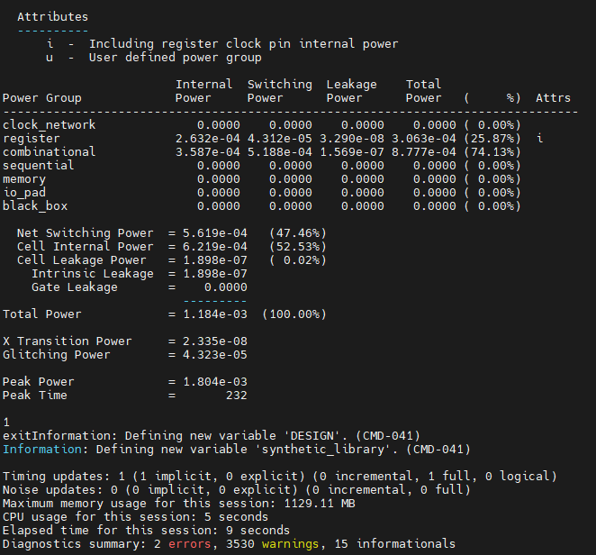
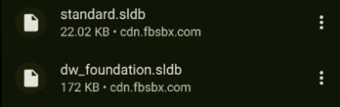
33
Notes:
我們發現在量測POWER的時候，若沒有加入兩個.sldb檔，會出現兩個error，若加入此兩個檔案解掉error後會導致power極大福的上升，但為求數據嚴謹起見，本篇報告量測數據皆有引入此二檔案。

Slide 34
Digital CIM Macro Design
Summary
We have tried numerous methods, including w/ & w/o FSM, w/o pipeline & w/ pipeline(1 cut、2 cuts、3 cuts), new pattern which w/o In_weight_X and old pattern, and different dimensions of buffer.
Eventually, we found that w/o pipeline + 1D buffer + new pattern(clk period=795) is the best design!!!!!
34
Notes:
我們沒有使用clock gating的原因是因為觀察助教提供的50組input和weight，其中0的數字不多，若使用clock gating稍微可降低power，但會使面積增加，因此area efficiency不會比較好。
/////我們也有發現換.db file的library，將rvt換成lvt，合出來的area efficiency和energy efficiency會比較優異，不過助教沒有提到能不能換library，所以就沒有就這部分去講解了。

Slide 35
謝謝老師和助教這學期的關照
35

